Slide 1
День Героев Отечества в России. Наши земляки – герои – классный час.
Выполнила: учитель истории и обществознания МОУ ООШ с. Котоврас Балашовского района Саратовской области Горнаева Галина Яковлевна

Slide 2
Утвержден Указом Президента 28 февраля 2007 года
В этот день славят
Героев Советского Союза
Героев России
Кавалеров ордена Славы
Кавалеров ордена Святого Георгия Победоносца

Slide 3
История праздника
В дореволюционной России существовал праздник – День Георгиевских кавалеров, который отмечался 9 декабря. В этот день чествовали всех без исключения героев: и простых солдат, и высший командный состав армий.

Slide 4
Учреждение награды Екатериной 2
В России не было более чтимой награды для офицера, чем белый крест ордена Святого Георгия Победоносца. Идея создать такую награду принадлежит Петру 1. Замысел Петра I воплотила в жизнь царица Екатерина II. Отдавая должное воинской славе Русской армии и стремясь упрочить свое влияние на военных, она утвердила 9 декабря 1769 г. новый военный орден.

Slide 5
Кавалеры ордена Святого Георгия четырех степеней
М.И. Голенищев – Кутузов
М.Б. Барклай де Толли
И.Ф Паскевич – Эриванский
И.И. Дибич-Забалканский

Slide 6
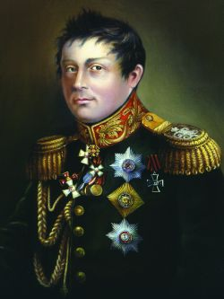
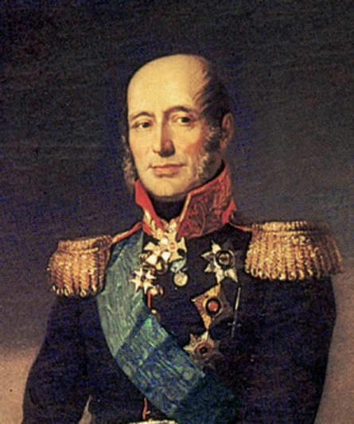
ГЕРОИ ПРОШЛЫХ ВЕКОВ

Slide 7
Орден солдатской Славы
военный орден СССР, учреждён Указом Президиума ВС СССР от 8.11.1943 «Об учреждении ордена Славы I, II и III степени». Награждаются лица рядового и сержантского состава Красной Армии, авиации и лица, имеющие звание младшего лейтенанта. Вручался только за личные заслуги, воинские части и соединения им не награждались

Slide 8
Наши земляки – кавалеры ордена Славы трёх степеней
Байкин А.Р.
Бушкин П.И.

Slide 9
Байкин Алексей Романович
БАЙКИН Алексей Романович, родился 27марта 1922 в с. Репное Балашовского района Саратовской обл. в семье крестьянина. Русский. Трудился в колхозе. В Красной Армии с декабря 1941. На фронте с ноября 1943г. Командир минометного расчета 173-го стрелкового полка ст. сержант Байкин 14июня 1944 в бою в районе пос. Коскела ( Карелия) уничтожил 3 орудийных расчета и проделал 3 прохода в заграждениях противника. 4 июля 1944 награждён орденом Славы 3 ст. В боях на подступах к г. Эльбинг ( Польша) Байкин 4 февраля 1945г. подавил 5 пулеметов и истребил более 10 гитлеровцев. 20 апреля 1945 награждён орденом Славы 2 ст. В боях 18 февраля 1945г. на территории Германии близ г. Нойенбург, командуя расчетом, Байкин вывел из строя 10 вражеских солдат и 2 пленил. 20 февраля 1945 награждён орденом Славы 3 ст., 27 марта 1965 г. перенаграждён орденом Славы 1 ст. Награждён орденом Отечественной войны 1 ст., медалями, в т.ч. «За отвагу» и двумя «За боевые заслуги».

Slide 10
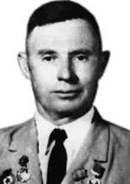
Бушкин Пётр Иванович
БУШКИН Пётр Иванович, род; 10.7.1915 в с. Малый Мелик в семье крестьянина. Русский. Окончил 5 классов (1928). В Красной Армии с августа 1942. Гвардии сержант Бушкин отличился в бою 5.02.44 при прорыве обороны противника у с. Павлополье (Украина). Огнем с открытой позиции подавил 3 пулемета, истребил много гитлеровцев. 31 марта 1944 награждён орденом Славы 3 ст. 14 января 1945г. Бушкин с расчетом в ходе боя за нас. пункт Сельце (Польша) разрушил вражеский блиндаж, подавил 2 огневых точки, истребил до 10 солдат. 11.02.45 награждён орденом Славы 2 ст. 21—27.4.45 Б. в бою на подступах к г. Берлин (Германия) вывел из строя 2 миномета, 8 пулеметов, 2 автомобиля с боеприпасами и много солдат противника. 15.5.46 награжден орденом Славы 1 ст. В ноябре 1945г. демобилизовался. Вернулся в родное село. Работал в колхозе «Красная заря». Награжден орд. Отечественной войны 1 ст., медалями, в т.ч. «За боевые заслуги». Умер 4.7.2000.

Slide 11
Звезда Героя Советского Союза
Геро́й Сове́тского Сою́за — высшая степень отличия СССР. Высшее звание, которого удостаивали за совершение подвига или выдающихся заслуг во время боевых действий, а также, в виде исключения, и в мирное время.
Звание впервые установлено Постановлением ЦИК СССР от 16 апреля1934 года, дополнительный знак отличия для Героя Советского Союза —медаль «Золотая Звезда» — учреждена Указом Президиума Верховного Совета СССР от 1 августа 1939 года.

Slide 12
Герои Советского Союза
12 земляков, 13 участников войны, в разные годы проживавших в городе и районе,132 выпускника 3-й Балашовской школы ГВФ и 1-й Балашовской военной школы пилотов были удостоены звания Героев Советского Союза. Среди них - Е. М. Кунгурцев, А. Н. Прохоров, С. И. Кретов - дважды.

Slide 13
Ревякин В.Д. – герой Севастопольского подполья
Василий Дмитриевич Ревякин, гвардии старшина, руководитель Севастопольской подпольной партийной организации, родился в 1918 году в селе Данилкино Балашовского района Саратовской области в семье крестьянина.
С 1935 – 1937 год учился в школе № 1 (ныне гимназия имени Ю.А. Гарнаева) , где окончил девять классов. Окончил Балашовский учительский институт.
В 1940 году был призван в Красную Армию. Попал в плен, бежал. В Севастополе создал подпольную организацию. В марте 1944 года по доносу предателя Ревякин был арестован. После пыток 14 апреля фашисты его расстреляли.

Slide 14
Память о нём
Звание Героя Советского Союза Василию Дмитриевичу Ревякину присвоено посмертно 8 мая 1965 года за создание и руководство подпольной партийной организации в Севастополе в годы Великой Отечественной войны, за выдающиеся заслуги, мужество и отвагу, проявленные в борьбе с немецко-фашистскими захватчиками. Именем Героя Советского Союза В.Д.Ревякина названы площадь и улица в Севастополе, школа в селе Данилкино и улица в городе Балашове.

Slide 15
Певунов Виктор Иванович – Герой Советского Союза
1923 – 1943 гг.
Родился 14 января 1923 г. в селе Пады Балашовского района Саратовской области в семье рабочего. Украинец. Окончил 9 классов. В Красной Армии с 1941 г. В 1942 г. окончил Ленин­градское артиллерийское училище. В действующей армии с октября 1942 г. Коман­диру огневого взвода гвардии лейтенанту Певунову В. И. Указом Президи­ума Верховного Совета СССР от 22 февраля 1944 г. при­своено звание Героя Советского Союза. Награжден орденом Ленина, медалями. Погиб в бою 31 августа 1943 г. под горо­дом Харьков. Похоронен на кладбище колхоза «Красные зори» Харьковской области. В селе Пады именем Героя названа улица, а на здании школы, в которой он учился, укреплена мемориальная доска.

Slide 16
Подвиг нашего земляка
..Четыре дня враг упорно штурмовал наши позиции у деревни Мясоедово и каждый раз откатывался назад. В этих ожесточенных боях взвод гвардии лейтенанта В. И. Певунова, проявив чудеса мужества и отваги, уничтожил 12 танков, пять бронетранспортеров с экипажами, пять автомашин с живой силой, два противо­танковых орудия и до роты гитлеровцев. Когда был тяжело ранен и вышел из строя командир батареи, двадцатилетний Виктор Певунов принял командование на себя и дошел со своими гвардейцами до Харькова...

Slide 17
Трудовая Слава
О́рден Трудово́й Сла́вы — государственная награда СССР, учреждён18 января 1974 года Указом Президиума Верховного Совета СССР.
Орден Трудовой Славы имеет три степени, высшей степенью ордена является первая степень. Награждение производится последовательно: сначала третьей, затем второй, потом первой степенью. Это единственный из советских орденов, вручаемых за трудовое отличие, имеющий разделение на степени. По своему статуту и льготам, предоставляемым кавалерам всех трёх степеней, орден Трудовой Славы соответствует боевому ордену Славы

Slide 18
Палькин Василий Егорович – житель с. Хоперское
Полный Кавалер Ордена Трудовой Славы. Государственной наградой «Орден Трудовой Славы» всех трех степеней Василий Палькин был отмечен в 1975, 1976 и 1978 годах соответственно.

Slide 19
ГЕРОИ – НАШИ СОВРЕМЕННИКИ
В настоящее время в Саратовской области проживают:
два Героя Советского Союза,
два Героя России,
21 Герой Социалистического Труда и
6 полных кавалеров Ордена Трудовой Славы.

Slide 20
Богатырями славится Россия! Богатыри приносят славу ей.
Доблестные, статные мужчины. Вы сыны России, вы герои. Ордена вам Родина вручила. Связаны вы с ней одной судьбою.

Slide 21
ИСТОЧНИКИ
http://foto.meta.ua/3409924.image
http://www.encspb.ru/image/2853355829/2
http://ru.wikipedia.org
http://ru.wikipedia.org Список полных кавалеров ордена Славы
http://www.rodina-portal.ru Моя малая родина. Байкин Алексей Романович
http://www.warheroes.ru/ Герои страны
http://geroykursk.narod.ru Певунов Виктор Иванович
http://www.balpravda.ru/node/410 Отечество помнит о своих героях

